Slide 1
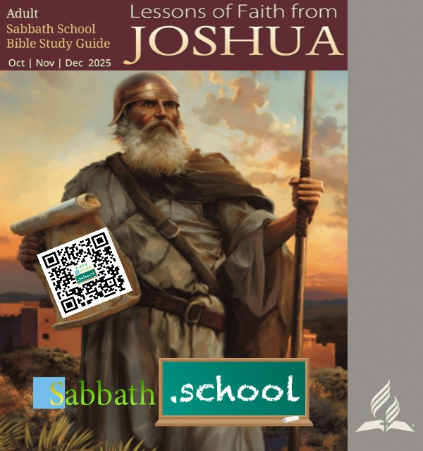

యెహోషువ నుండి విశ్వాస పాఠాలు
5 - "దేవుడు నీ కొరకు యుద్దము చేయును"
పెద్దల సబ్బాతుబడి పాఠములు
4వ త్రిమాసము
అక్టోబర్ నవంబర్ డిసెంబర్ 2025

Slide 2
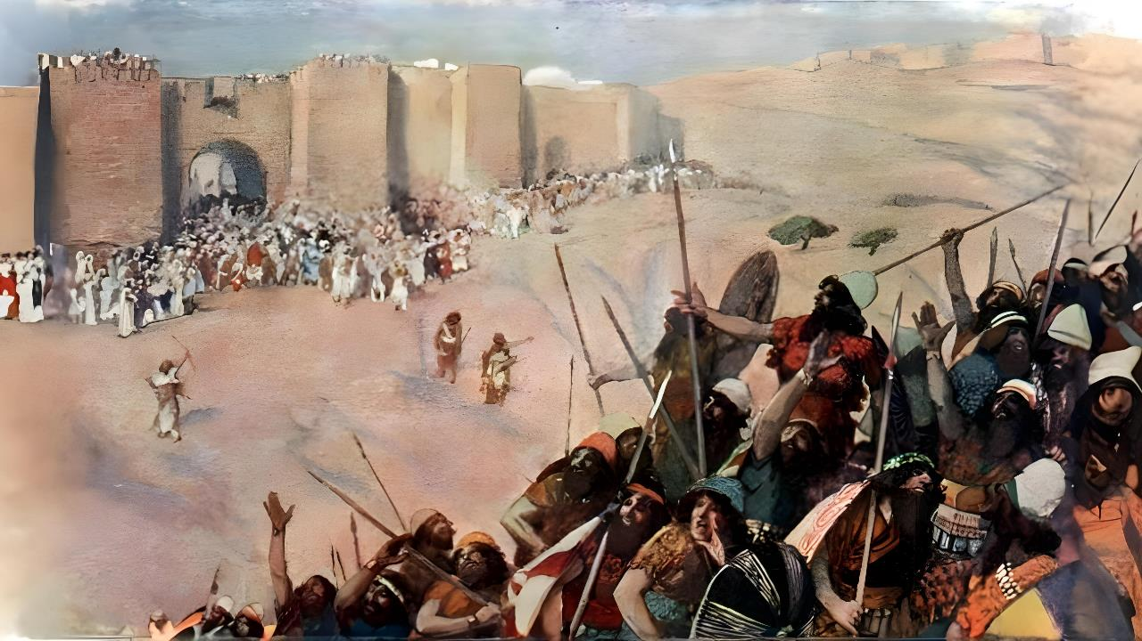
దేవుడు నీ కొరకు యుద్దము చేయును
నవంబర్ 1, 2025 నాటి పాఠం 5

Slide 3

“ఇశ్రా యేలు దేవుడైన యెహోవా ఇశ్రాయేలీయుల పక్షముగా యుద్ధము చేయుచుండెను గనుక ఆ సమస్త రాజులనందరిని వారి దేశములను యెహోషువ ఒక దెబ్బతోనే పట్టు కొనెను.”
యెహోషువ 10:42

Slide 4

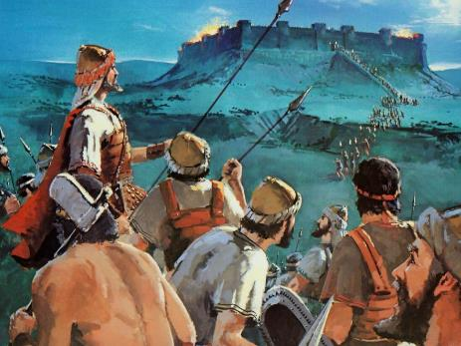
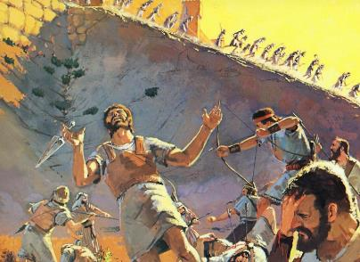
ఇశ్రాయేలు కనాను దేశాన్ని స్వాధీనం చేసుకోవడానికి దారితీసిన యుద్ధాన్ని అర్థం చేసుకోవడం అంత తేలికైన విషయం కాదు.
దేవుడు పాపం ఉండాలని ఎప్పుడూ ఉద్దేశించనట్లే, యుద్ధం కూడా ఉండాలని ఆయన ఉద్దేశించలేదు.
మరి ఇంత మంది ఎందుకు చనిపోయారు? ఆ యుద్ధాన్ని "పవిత్రమైనది"గా పరిగణించవచ్చా?
ఈ సమస్యను అర్థం చేసుకోవడానికి, చరిత్రలోని ఆ కీలక సమయంలో యుద్ధం యొక్క బైబిల్ భావన మరియు ప్రమాదంలో ఉన్న నైతిక విలువలను మనం లోతుగా పరిశీలించాలి.
హేయమైన పాపములు సంబంధించిన విషయం
న్యాయానికి సంబంధించిన విషయం
పరిశుద్ధ గ్రంథంలో యుద్ధం యొక్క భావన
వరి సొంత నిర్ణయం చేత నాశనం చేయబడుట
శాంతిని వెతకటం

Slide 5

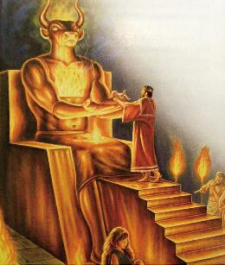
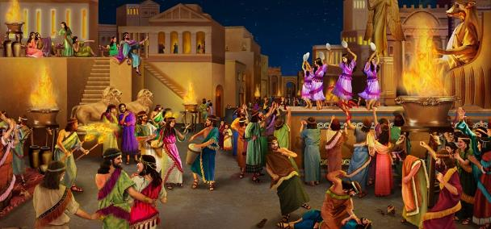
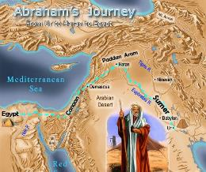
హేయమైన పాపములు సంబంధించిన విషయం
“అమోరీయుల అక్రమము ఇంకను సంపూర్ణము కాలేదు గనుక నీ నాలుగవ తరమువారు ఇక్కడికి మరల వచ్చెదరని నిశ్చయముగా తెలిసికొనుమని అబ్రాముతో చెప్పెను.” (ఆదికాండము 15:16)
పురావస్తు శాస్త్రం కనాను మతం బైబిల్ చెప్పినట్లే ఉందని వెల్లడించింది: మంత్రవిద్య, సోదె చెప్పడం, మృతులతో సంభాషించడం, అభిచారము... మరియు పిల్లలను బలి ఇవ్వడం! (ద్వితీయోపదేశకాండము 18:9-12).
దీనికి "పవిత్ర వ్యభిచారం" అనే ఆచారాన్ని జోడించాలి - దీనికి పవిత్రతతో చాలా తక్కువ సంబంధం ఉంది - పూజారులు మరియు పూజారులు ఇద్దరూ ఆచరిస్తారు.
అబ్రాహాము కాలంలో ఈ ఆచారాలు ఇప్పటికే సర్వసాధారణమైనప్పటికీ, వారి ప్రవర్తనను సరిదిద్దుకోవడానికి దేవుడు వారికి 400 సంవత్సరాలకు పైగా సమయం ఇచ్చాడు.
చివరికి, ప్రజల నైతికతను తగ్గించి, అన్ని రకాల దుర్గుణాలను పెంపొందించే ఈ వికృత ఆచారాలను అంతం చేయాల్సి వచ్చింది. కనానీయుల నిర్మూలన కనీసం కొంతకాలం పాటు మానవాళి నైతిక పతనాన్ని నిరోధిస్తుంది.

Slide 6

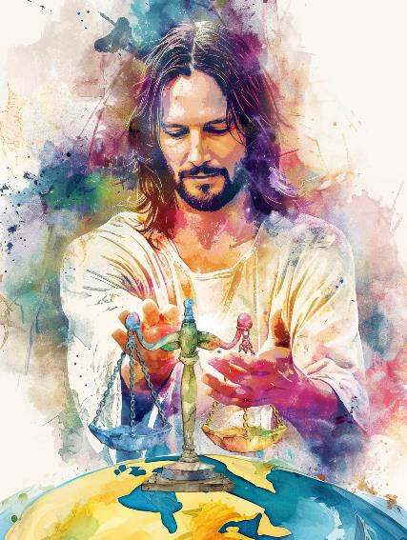
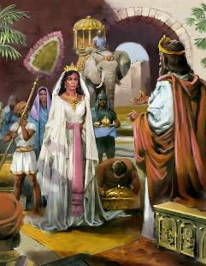
న్యాయానికి సంబంధించిన విషయం
“న్యాయమునుబట్టి ఆయన తీర్పు తీర్చును ఆయన ప్రతిదినము కోపపడు దేవుడు. ఒకడును మళ్లనియెడల, ఆయన తన ఖడ్గమును పదును పెట్టును తన విల్లు ఎక్కు పెట్టి దానిని సిద్ధపరచి యున్నాడు” (కీర్తనల గ్రంథము 7:11-12)
ప్రేమ మరియు న్యాయం దేవుని స్వభావానికి పునాది. ఇది ఆయనను న్యాయవంతుడు మరియు నిష్పాక్షిక న్యాయమూర్తిగా చేస్తుంది, పాపి మారడానికి శిక్షను వాయిదా వేస్తాడు, కానీ చెడును ఎప్పటికీ సహించడు.
కనానును జయించే యుద్ధం సామ్రాజ్యవాద కారణాల వల్ల జరగలేదు, కానీ దాని దుష్ట నివాసులకు తగిన శిక్షను అమలు చేయడానికి దైవిక ఆదేశం ద్వారా జరిగింది.
ఆ ప్రాంతంలో ఒక న్యాయమైన ప్రభుత్వాన్ని స్థాపించాలనేది దేవుని కోరిక, అది అన్ని దేశాలకు ఒక ఉదాహరణగా ఉంటుంది, వారి నైతిక భావనలను ఉన్నతీకరించడానికి వారిని ప్రేరేపిస్తుంది మరియు తద్వారా ప్రపంచవ్యాప్తంగా శాంతి మరియు న్యాయం యొక్క స్థితిని సాధించాలి (ద్వితీ. 4:5-6).
ఒక యోధుడు మరియు న్యాయమూర్తిగా, దేవుడు తన స్వభావానికి ప్రతిబింబంగా ఉన్న చట్ట పాలనను అమలు చేయడానికి, స్థిరీకరించడానికి మరియు నిర్వహించడానికి కట్టుబడి ఉన్నాడు.

Slide 7

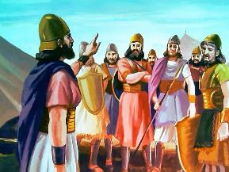
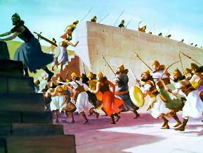
పరిశుద్ధ గ్రంథంలో యుద్ధం యొక్క భావన
“కాబట్టి నీ దేవుడైన యెహోవా తానే దహించు అగ్నివలె నీ ముందర దాటి పోవుచున్నాడని నేడు నీవు తెలిసికొ నుము. ఆయన వారిని నశింపజేసి నీ యెదుట వారిని కూలద్రోయును. యెహోవా నీతో చెప్పినట్లు నీవు వారిని వెళ్లగొట్టి వేగమే వారిని నశింపజేసెదవు.” (ద్వితీయోపదేశకాండము 9:3)
బైబిల్ ప్రకారం, యుద్ధాలు నిర్దిష్ట పరిస్థితులకే పరిమితం కావాలి మరియు దేవుడే వాటిని నిర్వచించాడు. దేవుడు అనుమతించిన యుద్ధాలను నియంత్రించే నియమాలు ఇవి:
ఒక వృత్తిపరమైన సైన్యం అనుమతించబడలేదు.
సైనికులకు జీతం ఇవ్వబడలేదు మరియు కొన్నిసార్లు దోపిడీ కూడా చేసుకోలేకపోయేవారు.
ఆ నిర్దిష్ట చారిత్రక కాలంలో, వాగ్దాన దేశాన్ని జయించడానికి లేదా రక్షించడానికి మాత్రమే యుద్ధం చేయడానికి అనుమతి ఉంది.
వారికి దేవునిచే ప్రేరేపించబడిన ప్రవక్తలు (మోషే లేదా యెహోషువ వంటివారు) నాయకత్వం వహించారు.)
యుద్ధానికి ముందు ఆధ్యాత్మిక సన్నద్ధత అవసరం.
యుద్ధ నియమాలను పాటించని ఏ ఇశ్రాయేలీయుడైనా శత్రువుగా పరిగణించబడ్డాడు.
చాలా సందర్భాలలో, దేవుడు స్వయంగా యుద్ధంలో జోక్యం చేసుకున్నాడు.

Slide 8

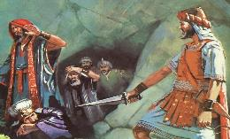
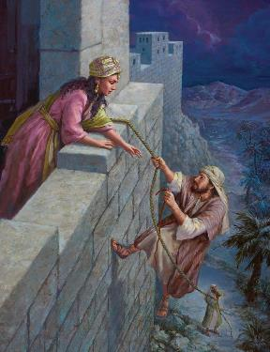
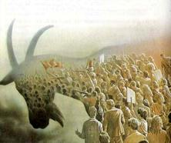
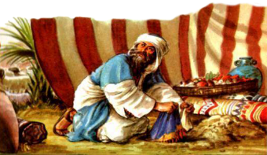
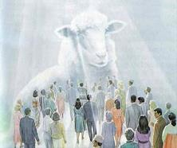
వరి సొంత నిర్ణయం చేత నాశనం చేయబడుట
“అప్పుడు యెహోషువ మన్యప్రదేశమును దక్షిణ ప్రదేశమును షెఫేలాప్రదేశమును చరియల ప్రదేశమును వాటి రాజులనందరిని జయించెను. ఇశ్రాయేలీయుల దేవుడైన యెహోవా ఆజ్ఞాపించినట్లు అతడు శేషమేమియు లేకుండ ఊపిరిగల సమస్తమును నిర్మూలము చేసెను.” (యెహోషువ 10:40)
కనాను ప్రాంతం అంతా శాపగ్రస్తమైనదిగా ప్రకటించబడింది, అంటే నాశనానికి అంకితం చేయబడింది. ప్రతి జీవి చనిపోవాలి (ద్వితీ. 20:16-18; యెహో. 10:40).
దేవునికి విధేయులైన నాశనానికి గురి అయిన వారు జీవించగలరు (ఉదా., రాహాబు)
దేవునికి అవిధేయత చూపిన ఇశ్రాయేలీయులు మరణశిక్ష విధించబడాలి (ఉదాహరణకు, ఆకాను).
అయితే, మినహాయింపులు ఉన్నాయి:
దేవుని ముందు, కనానీయులు మరియు ఇశ్రాయేలీయులు సమానంగా చూడబడ్డారు: నిష్పక్షపాతంగా. తేడా ఏమిటంటే కొందరు దేవునికి వ్యతిరేకంగా తిరుగుబాటు చేయడంలో కొనసాగడానికి ఎంచుకున్నారు, మరికొందరు ఆయనకు విధేయత చూపడానికి ఎంచుకున్నారు.
ఇప్పుడు, నిర్ణయం ఇంకా మనదే. యేసు వచ్చినప్పుడు, మన స్వంత ఎంపిక ద్వారా మనం రక్షించబడతాము లేదా నాశనం చేయబడతాము.

Slide 9

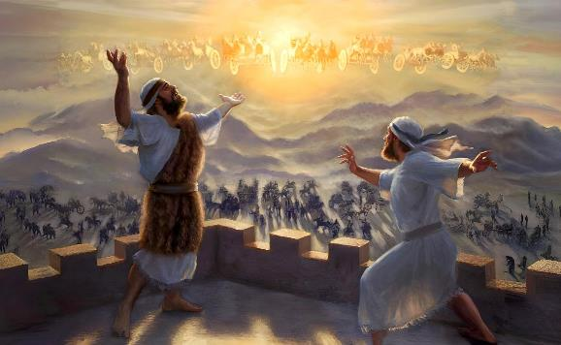
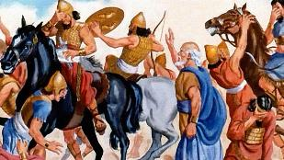
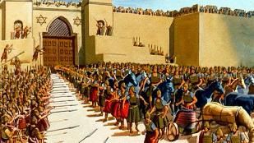
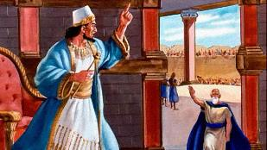
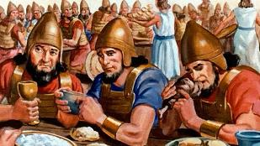
శాంతిని వెతకటం
“సమాధానమును నీకధికారులుగానునీతిని నీకు విచారణకర్తలుగాను నియమించుచున్నాను.” (యెషయా 60:17b)
యేసును "సమాధానకర్తయగు అధిపతి" అని పిలుస్తారు (యెషయా 9:6). ఆయన శాంతిని తీసుకురావడానికి వచ్చాడు, మరియు ఆయన శాంతితో పరిపాలిస్తాడు (యోహాను 14:27; యెషయా 60:17).
కానీ ఆయన శాంతి రాజ్యం వాస్తవమయ్యే వరకు, మనం యుద్ధంలో ఉన్న ప్రాంతంలోనే ఉండిపోతాము, మంచి మరియు చెడుల మధ్య విశ్వ సంఘర్షణలో మునిగిపోతాము.
సిరియా సైన్యం దోతానును ప్రవక్త ఎలీషాను పట్టుకోవడానికి ముట్టడించినప్పుడు, అతను దేవుడిని తన చుట్టూ ఉన్న పరలోక సైన్యాన్ని సిరియన్లను నాశనం చేయమని అడగలేదు. బదులుగా, అంధులైన సిరియా సైన్యాన్ని సమరయకు నడిపించమని అడిగాడు, తద్వారా అక్కడికి చేరుకున్న తర్వాత, పోరాడుతున్న రెండు దేశాల మధ్య శాంతిని తీసుకురావచ్చు (2 రాజులు 6:12-23).
ఇది యేసు మనకు నేర్పిన ఉదాహరణ: ఎల్లప్పుడూ సంఘర్షణలో శాంతిని కోరుకోవడం. చెడును మంచితో జయించడం (రోమా. 12:20-21).

Slide 10

“యెరికో ప్రజలను పూర్తిగా నాశనం చేయడం అనేది కనాను నివాసుల గురించి మోషే ద్వారా గతంలో ఇవ్వబడిన ఆజ్ఞల నెరవేర్పు మాత్రమే [...] చాలా మందికి ఈ ఆజ్ఞలు బైబిల్‌లోని ఇతర భాగాలలో ఆదేశించబడిన ప్రేమ మరియు దయ యొక్క స్ఫూర్తికి విరుద్ధంగా ఉన్నట్లు అనిపిస్తుంది, కానీ అవి వాస్తవానికి అనంతమైన జ్ఞానం మరియు మంచితనం యొక్క ఆజ్ఞలు. దేవుడు కనానులో ఇశ్రాయేలును స్థాపించబోతున్నాడు, భూమిపై తన రాజ్యం యొక్క అభివ్యక్తిగా ఉండే ఒక దేశం మరియు ప్రభుత్వాన్ని వారిలో అభివృద్ధి చేయబోతున్నాడు. వారు నిజమైన మతానికి వారసులుగా ఉండటమే కాకుండా, దాని సూత్రాలను ప్రపంచవ్యాప్తంగా వ్యాప్తి చేయవలసి ఉంది. కనానీయులు తమను తాము అత్యంత నీచమైన మరియు అత్యంత నీచమైన అన్యమతానికి వదిలివేసారు మరియు దేవుని దయగల ఉద్దేశ్యాల నెరవేర్పును ఖచ్చితంగా నిరోధించే దాని నుండి భూమిని తొలగించడం అవసరం.”
— ఎలెన్ జి. వైట్, “పితరులు మరియు ప్రవక్తలు”, పుట 492

